Slide 1
Universidad Autónoma del Estado de México
Facultad de Ciencias de la Conducta
Licenciatura en Psicología
Unidad de Aprendizaje Optativa
Seminario de Procesos Cognoscitivos
“Procesos Cognitivos y el Aprendizaje”
Periodo Otoño 2016
Autor: Mtra. Elizabeth Estrada Laredo

Slide 2
Datos de identificación
Material didáctico: Sólo visión proyectables.
Título: Procesos Cognitivos y el aprendizaje.
U. de A.: Seminario de Procesos Cognoscitivos
Unidad III: Habilidades del pensamiento
Objetivo de la U.A.: Valorar la relevancia de los procesos cognitivos en la construcción del conocimiento.
Objetivo de la unidad: Analizar las teorías que sustentan el desarrollo de habilidades de pensamiento, así como los programas que lo promueven.
Licenciatura: Psicología
Facultad de Ciencias de la Conducta, UAEM
Autor: Mtra. Elizabeth Estrada Laredo

Slide 3
Guion Explicativo
La finalidad de este material es brindarle tanto al profesor como al alumno el apoyo necesario para el desarrollo de la U.A Procesos Cognoscitivos en la Unidad III HABILIDADES DEL PENSAMIENTO, tema 3.1 que tiene como finalidad comprender que es un proceso cognitivo, cómo se clasifican y cómo se desarrollan habilidades de pensamiento para un mejor aprendizaje.
Las diapositivas se van presentando conforme sea el avance en el desarrollo de los temas que conforman la unidad.
A continuación se presenta una breve explicación de cada diapositiva.

Slide 4
No. diapositiva | Temática
1-2 | Datos de identificación
3-4 | Guion explicativo
5 | Contenido
6-9 | Paradigma de procesos
10-13 | Definición de Proceso
14-29 | Taxonomía de Procesos
30 | Importancia de los procesos cognitivos en el aprendizaje
31-33 | Habilidades de pensamiento
34-39 | Hábitos inadecuados de pensamiento y factores que facilitan las habilidades de pensamiento
40 | Referencias

Slide 5
Contenido
Unidad 3. Habilidades de pensamiento
Tema 3.1 Procesos cognitivos
¿Qué es un Proceso?
Definición de Proceso Cognitivo
Tipos de procesos cognitivos
Definición conceptual y operacional de un proceso
Habilidades de pensamiento
¿Cómo mejorar las habilidades de pensamiento?

Slide 6
Paradigma de los procesos
Propuesto por Margarita de Sánchez (1993)
Es una alternativa que garantiza la formación de hábitos de pensamiento.
Dirigidos a mejorar las habilidades de los estudiantes para resolver problemas, tomar decisiones e interactuar satisfactoriamente con su ambiente y en general para aprender de su entorno académico y cotidiano

Slide 7
El paradigma de los procesos
Explica los aspectos conceptuales y metodológicos de un enfoque de estimulación del pensamiento basado en la operacionalización del acto mental mediante la aplicación de los procesos como instrumentos que determinan la manera de pensar o de procesar información, y proporcionan los mecanismos para construir, comprender, aplicar, extender, delimitar y profundizar el conocimiento.

Slide 8
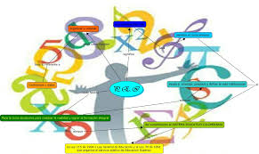
El método de los procesos comprende
La formación de imágenes o representaciones mentales.
El desarrollo y la aplicación, en forma natural y espontánea de esquemas de pensamiento altamente productivos.

Slide 9
El método de los procesos comprende
La transferencia de los esquemas de pensamiento para estimular la adquisición de conocimientos, el razonamiento lógico-crítico y verbal, la inventiva, la solución de problemas, la toma de decisiones y la interacción con el medio.
El desarrollo de un sistema de actitudes, valores y disposiciones que guíen el pensamiento y las acciones.

Slide 10


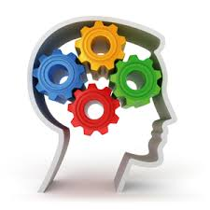

PROCESO

Slide 11
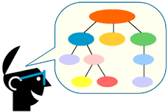
Proceso
Constituye el conocimiento procedimental.
Es un operadores intelectuales que actúan sobre los conocimientos para transformarlos, dando lugar a las estructuras semánticas.
Es un ente activo que actúa sobre los conocimientos para generar productos nuevos como solución de problemas, decisiones, nuevos conocimientos.

Slide 12
Un Proceso Cognitivo es un operador intelectual capaz de transformar un estímulo visual en una representación mental, una representación mental en otra representación mental o una representación en una actividad motora.

Slide 13
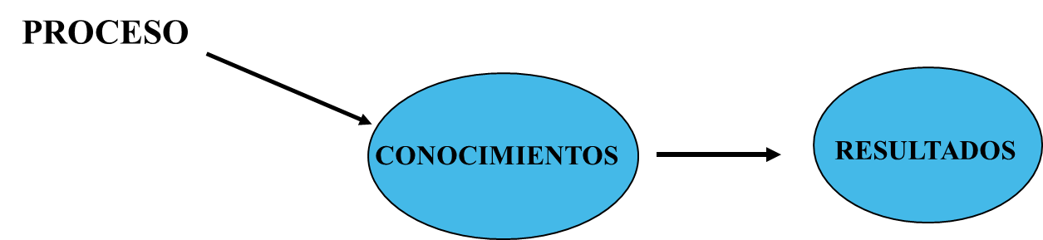
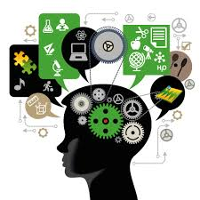

Slide 14
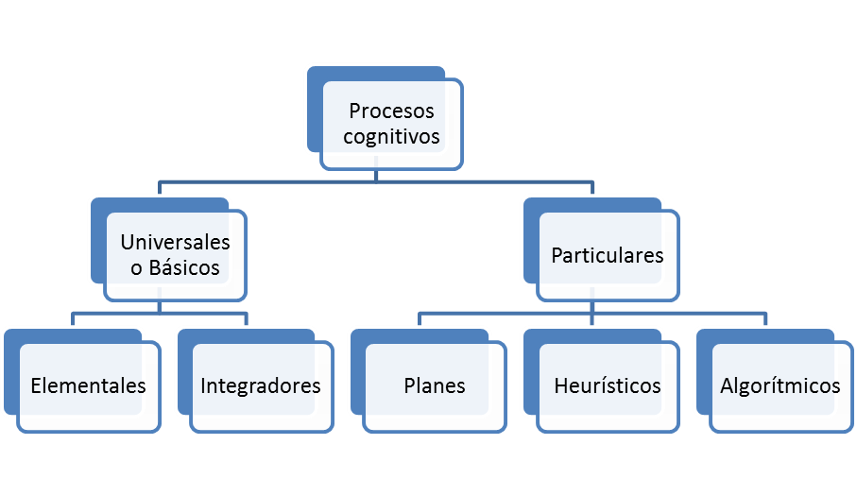
Taxonomía de los Procesos Cognitivos
(De Sánchez, 1994)

Slide 15

Procesos Universales
Constituyen un tipo de conocimiento procedimental cuyo significado está determinado y reconocido en todas las lenguas y las culturas. Son procesos lógicos de pensamiento que intervienen en forma obligada en el procesamiento de la información.

Slide 16
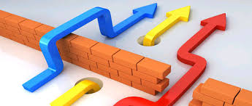
Procesos Particulares
Son operaciones específicas denominadas estrategias que se construyen para lograr objetivos específicos; son secuencias de pasos que se aplican a casos.
Planes.
Heurísticas.
Algoritmos.

Slide 17
Procesos básicos de pensamiento
Operaciones elementales
Observación
Comparación
Relación
Clasificación simple
Ordenamiento
Clasificación jerárquica

Slide 18
Procesos integradores
Análisis
Síntesis
Evaluación

Slide 19
Definición de proceso
Especificar los conceptos y subconceptos que lo forman.
Especifica las características esenciales de la clase que define el concepto
Requiere especificar los pasos del procedimiento que define una operación o procedimiento.
Especifica las operaciones o pasos que lo conforman.
Conceptual
Operacional

Slide 20
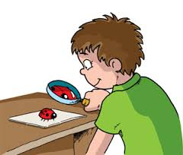
Observación
Es fijar la atención en un objeto o situación; apreciar alguna característica del objeto en cuestión utilizando nuestros sentidos vista, olfato, tacto y gusto.
Al observar nos fijamos en las cualidades o propiedades del objeto, tal como textura, peso, sabor, material, tamaño, etc.
La observación debe ser lo más objetiva posible, debe evitar las suposiciones, las experiencias previas y las inferencias.

Slide 21
Observación definición operacional
Los pasos a seguir son:
Definir el propósito.
Fijar la atención en las características relacionadas con el propósito.
Listar las características
Verificar

Slide 22
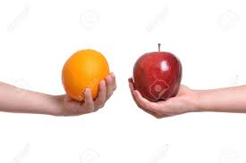
Comparación
Proceso que permite identificar semejanzas y diferencias entre dos objetos o situaciones.
Define el propósito.
Identifica criterios.
Identifica características
semejantes y diferentes
Verifica.
Conceptual
Operacional

Slide 23

Relación
Relacionar es centrar la atención en las referencias que se hacen de un hecho; establecer una conexión de correspondencia de una cosa con otra.
El proceso de relación consiste en establecer nexos entre dos características de un objeto o situación referidas a una misma variable

Slide 24
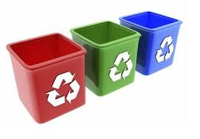
Clasificación simple
Clasificar consiste en agrupar las cosas de acuerdo con alguna de sus propiedades, ya sea por su color, por su tamaño, por sus costumbres, por su enfoque teórico, por el periodo que abarca, etc.

Slide 25
Clasificación procedimiento
Definir el propósito.
Establecer criterios.
Identificar características
Identificar semejanzas y diferencias.
Establecer relaciones entre las características semejantes y las diferentes.
Definir el o los criterios de clasificación.
Identificar los objetos que comparten las mismas características con respecto a los criterios elegidos y asignar cada objeto a la clase correspondiente.
Anotar o describir los conjuntos que forman las clases

Slide 26
Ordenamiento
Consiste en la aplicación e identificación de la secuencia o sucesión de estados, características relacionadas con un objeto, o situación.
El ordenamiento puede darse como una secuencia progresiva tomando en cuenta un criterio previamente establecido.
Definir el objetivo
Identificar las características
Definir el criterio de ordenamiento
Establecer secuencias en los elementos del conjunto
Verificar
Definición
Procedimiento

Slide 27
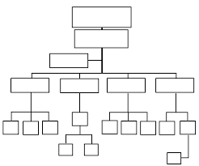
Clasificación Jerárquica
Sigue los principios de la clasificación simple, se adiciona el ordenamiento, dando como resultado el establecer categorías. Requiere del establecimiento de relaciones entre categorías y subcategorías dentro de una jerarquía de clases y subclases.

Slide 28


Análisis
Analizar es distinguir y separar las partes de un todo hasta llegar a sus principios o elementos.
Dependiendo del análisis que se quiera realizar tenemos:
Análisis de funciones: se identifican todas las posibles funciones de un objeto, situación o hecho.
Análisis de relaciones: se buscan nexos entre los objetos o situaciones.
Análisis de operaciones: se describen los pasos o etapas de un procedimiento.
Permite la integración de las partes, propiedades y relaciones de un conjunto delimitado para formar parte de un todo significativo.
Su aplicación depende del propósito que se tenga, por ejemplo generar conclusiones.
Síntesis

Slide 29

Evaluación
Es un proceso mediante el cual se emite un juicio de valor acerca de un hecho, objeto o situación.

Slide 30
Cada proceso facilita el aprendizaje y la adquisición del conocimiento
Los procesos de observación, comparación relaciones, clasificación simple, ordenamiento intervienen en la Construcción del conocimiento.
El proceso de clasificación jerárquica para la Organización del conocimiento.
Los procesos de análisis, síntesis y evaluación y para el logro de la Integración y juicio crítico

Slide 31
Habilidad de pensamiento
Es la facultad de realizar actos intelectuales internalizados.
Es la facultad de actuar sobre entidades cognoscitivas o conocimiento semántico con el objeto de generar actos mentales.
Es la facultad de aplicar procesos de pensamiento sobre los conocimientos, con el objeto de generar nuevos conocimientos o entidades cognoscitivas.

Slide 32
Relación entre proceso y habilidad de pensamiento
Proceso
Procedimiento
Estructura procedimental
Práctica
Habilidad de pensamiento

Slide 33
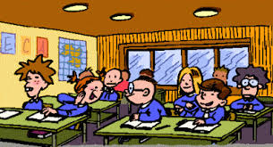
¿qué pasa con cada alumno?
¿por qué a algunos se les facilita aprender y a otros se les dificulta?

Slide 34
Hábitos inadecuados de pensamiento
Falta de información para responder preguntas acerca de conocimientos, conceptos, etc.
Fallas para identificar y usar los datos relevantes de un problema.
Carencia de conducta comparativa.
Carencia de estrategias para la lectura, interpretación, resolución y verificación del problema.

Slide 35
Fallas para comunicar ideas en forma clara, completa y precisa.
Carencia de hábitos para utilizar representaciones o diagramas que faciliten la comprensión de relaciones entre variables.
Fallas en formas de pensamiento analítico.
Ansiedad antes y durante el proceso de resolución del problema.
Frustración como consecuencia de fallas consecutivas en la obtención de resultados satisfactorios.

Slide 36
Lista de verificación
Imprecisión en la lectura.
Imprecisión al pensar.
Imperfección en el análisis de los problemas e inactividad.
Falta de perseverancia.
Falta de verbalización al pensar.
Reconocer y controlar variables.
Plantear y entender enunciados proposicionales.
Expresar el contenido de un texto en palabras propias.
Reconocer vacíos de información.
Traducir palabras en símbolos escritos y viceversa.
Discriminar entre observación e inferencia.
TIPOS DE ERROR
DEFICIENCIAS PARA:

Slide 37
Factores para el mejoramiento de las habilidades de pensamiento
Conocimiento de la disciplina
Carencia que muestran en el manejo de procesos y estrategias.
Desarrollo de habilidades metacognitivas que permiten planificar, supervisar, evaluar y mejorar los procesos y productos del pensamiento.

Slide 38
Factores para el mejoramiento de las habilidades de pensamiento
Desarrollo de actitudes positivas hacia el pensar y el aprendizaje.
Identificación de las variables cognitivas, contextuales e instruccionales a ser tomadas en cuenta en el diseño instruccional.

Slide 39

Ambiente instruccional
Motivación
Control y seguimiento
Proceso E-A
Expectativas y actitudes
Influencia del contexto

Slide 40
Referencias
Amestoy de Sánchez, M; (2002). La investigación sobre el desarrollo y la enseñanza de las habilidades de pensamiento . REDIE. Revista Electrónica de Investigación Educativa, 4() Recuperado de http://www.redalyc.org/articulo.oa?id=15504108
Sternberg, R. (1990). Metaphors of mind. Conception of the nature of intelligence, New York:
Cambridge University Press.
Sternberg, R. (1990). Más allá del cociente intelectul: una teoría triáquica de la inteligencia humana. Bilbao: Desdee de Brousver, S.A.
López, R. E. (2009). Los procesos cognitivos en la enseñanza-aprendizaje. El caso de la psicología cognitiva y el aula escolar.
Costa, A., (1991). Developing Minds; a resorce book for teaching thinking. Alexandria, AsCD.
Báez Alcaíno, J; Onrubia Goñi, J; (2016). Una revisión de tres modelos para enseñar las habilidades de pensamiento en el marco escolar. Perspectiva Educacional, Formación de Profesores, 55() 94-113. Recuperado de http://www.redalyc.org/articulo.oa?id=333343664007
Díaz Barriga, F; (2001). Habilidades de pensamiento crítico sobre contenidos históricos en alumnos de bachillerato. Revista Mexicana de Investigación Educativa, 6() Recuperado de http://www.redalyc.org/articulo.oa?id=14001308

